Slide 1



Slide 2
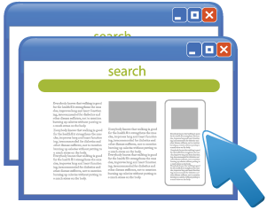
Divulgar a campanha “Conta Gotas” e educar a população do uso correto da água. Fornecendo informações relevantes que ensinarão aos usuários do site formas eficientes de como economizar água sem prejudicar a saúde das pessoas e a limpeza da casa.
Propósito

Slide 3

O website tem como objetivo focar no público adulto. Porque estes estão mais envolvidos com atividades domésticas e possivelmente são os responsáveis por ensinar seus filhos como realizar a manutenção da casa. Caso tal ensinamento contemple o uso consciente da água, esta informação se perpetuará de forma hereditária.
Público alvo

Slide 4

A fonte:
Foi utilizada a fonte Trebuchet MS pois é uma fonte sem serifa, já que as fonte serifadas são usadas comumente em grande quantidade de texto.
Tamanho:
Títulos: 18px;
Textos: 14px;
Tipografia

Slide 5

O azul é a cor principal do site pois remete a água, logo esta cor irá aparecer em diversas variações de tons, entretanto sempre partindo do azul principal.
1 2 3 4
1 - #2298e1
2 - #0a4b73
3 - #2484bf
4 - #3bacd9
Usado para realçar as cores para que elas ganhem luminosidade e vida.
#ffffff
Paleta de cores

Slide 6
O cinza é requisitado para dar contraste e ajudar na legibilidade logo deve ser usado em elementos tipográficos.
#737373
O verde serve para aproximar o website do tema principal que é sustentabilidade e deve ser usado para dar destaque a elementos.
Obs.: É permitido o uso de gradiente e opacidade
#4fce2d
Paleta de cores

Slide 7
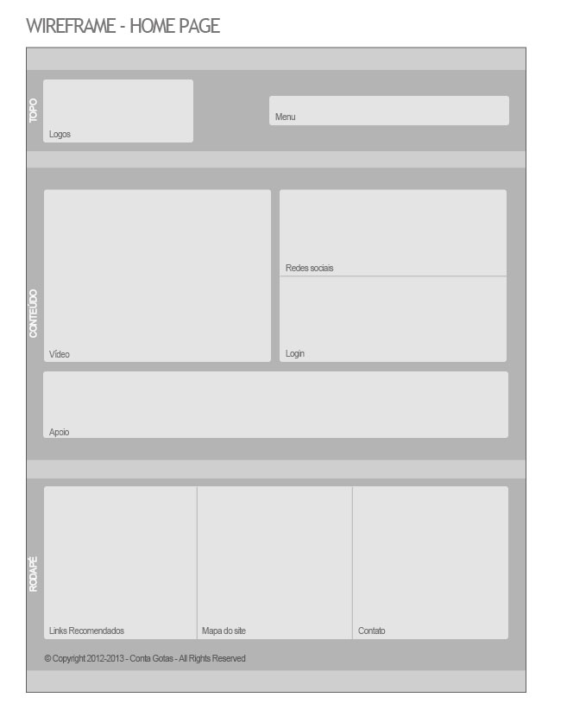
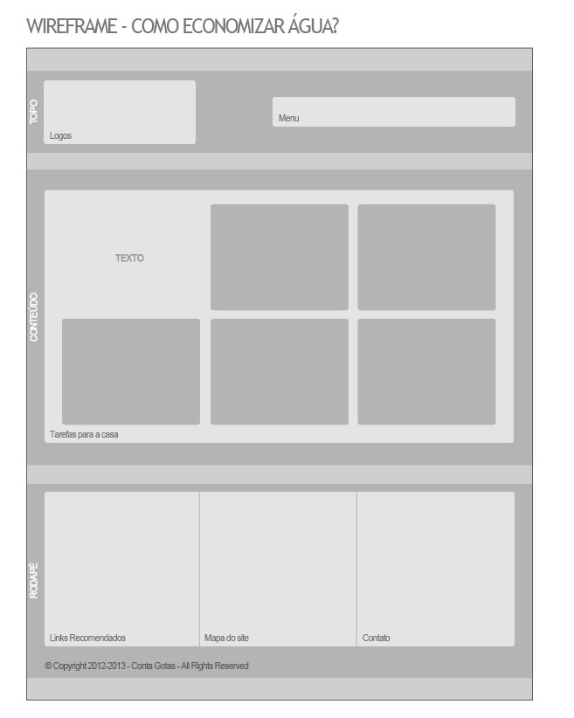

Wireframe da
homepage
Wireframe
Como economizar água?
Wireframe

Slide 8
Fim.

